Slide 1

2024
지속가능경영 보고서(SR)
㈜이디테크

Slide 2

- 목 차-
1. CEO의지 및 회사현황
2. 2024년 ESG 주요성과
3. 온실가스 발생량 모니터링
4. 2024년 환경경영 일반 보고
5. Environmental (2024년도)
6. Social (2024년도)
7. Governance (2024년도)
8. ESG KPI

Slide 3
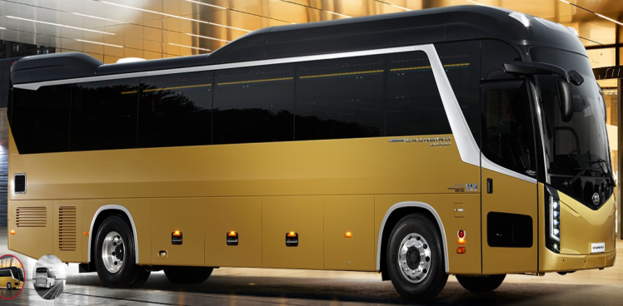
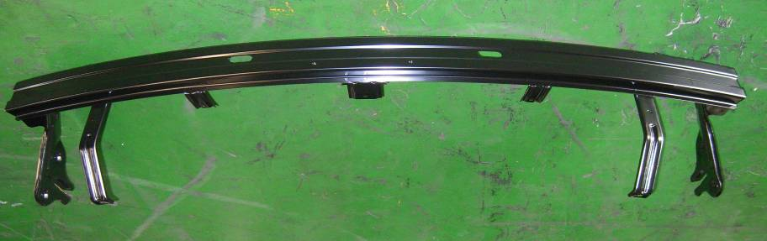
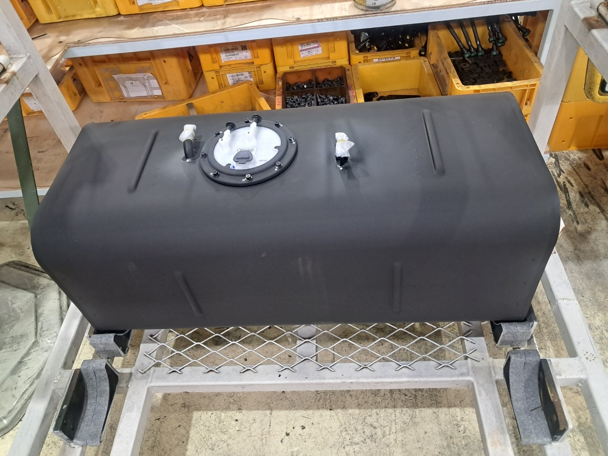
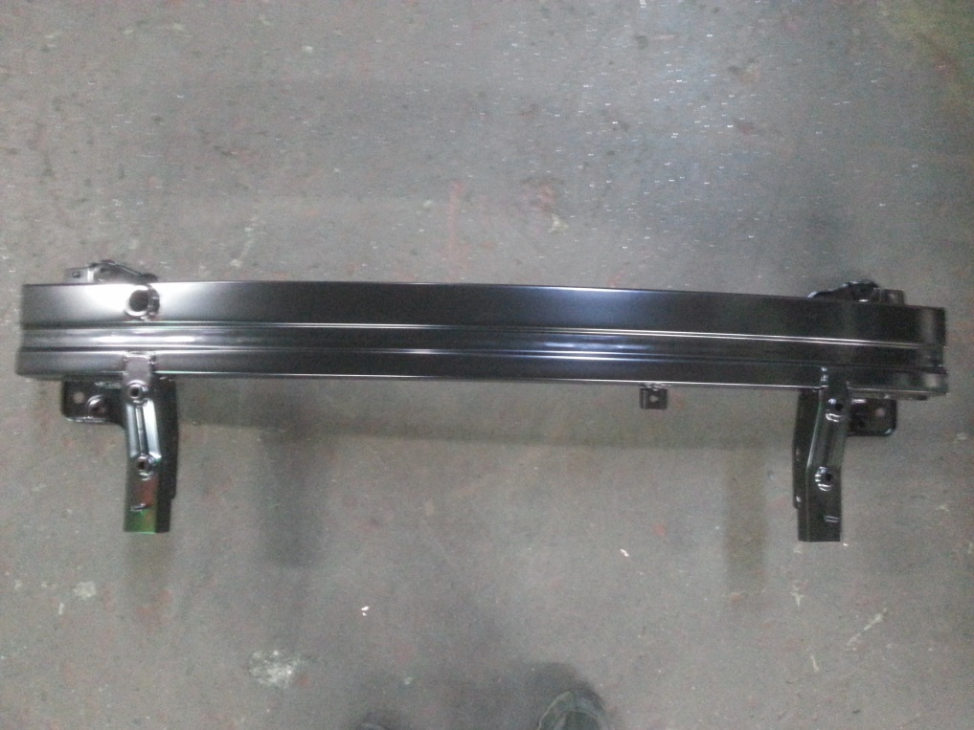
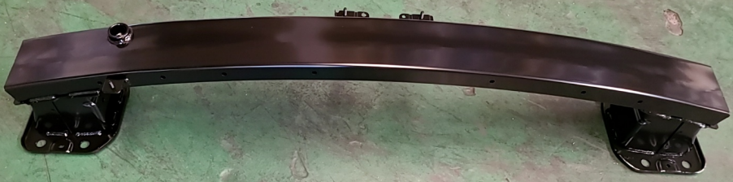
CEO의지 및 회사현황
CEO 의지
지속가능한 미래로
고객과의 신뢰 강화와 ESG 경영으로 사회적 책임을 다하며 지속 가능한 미래로 나아가겠습니다.
주식회사 이디테크
대표이사 양 범 식
회사현황
이디테크는 2004년 설립 이래 자동차,전자부품 전착,액상,분체 도장 및 가공 조립 회사로 최고의 품질을 제공하여
고객사에게 인정받는 기업이 되기 위해 노력해 왔습니다.
2024년 주요 생산품
GZ MAIN DOOR PU FRT BUMPER 군용 MAIN TANK SP2 FRT BUMPER NQ5 FRT BUMPER

Slide 4
2024년 ESG 주요성과
환경
ENVIRONMENTAL
환경경영시스템 인증 획득 탄소중립 방안 실천 신규라인 효율화 장비 운용
ISO 14001 인증 -에너지 소비량 모니터링 -LED 조명 운용
-사업장 에너지 진단 실시
사회
SOCIAL
사업장 안전 강화 가족친화경영 인증 유지 지역사회 기부
-환경경영 관리 운영 -임직원 일가정 양립 만족 -지역사회 기부활동 2건
-사업장 안전시설 강화
지배구조
COVERNANCE
윤리 강화 사업설명회 실시
-홈페이지 ESG 관련 사이버 -임직원 대상 24년 사업성 및 25년 사업설명회 진행
신문고 활동 지속 유지

Slide 5
온실가스 발생량 모니터링 – 최근 3개년
Scope 1
구분 | 2022년 |  | 2023년 |  | 2024년
 | [tCO2e] | [MWh] | [tCO2e] | [MWh] | [tCO2e] | [MWh]
경유(지게차,차량) | 4.189 | 17.879 | 2.475 | 20.715 | 3.842 | 29.486
폐기물 | 6.207 | 14.276 | 5.482 | 12.608 | 6.784 | 27.136
계 | 10.396 | 32.155 | 7.957 | 33.323 | 10.626 | 56.622
Scope 2
구분 | 2022년 |  | 2023년 |  | 2024년
 | [tCO2e] | [MWh] | [tCO2e] | [MWh] | [tCO2e] | [MWh]
전기(소비전력) | 702 | 15.444 | 809 | 17.798 | 758 | 16.676
Scope 3
구분 | 2022년 |  | 2023년 |  | 2024년
 | [M3] | [tCO2e] | [M3] | [tCO2e] | [M3] | [tCO2e]
도시가스(LNG) | 28.265 | 3.50 | 39.283 | 4.03 | 35.219 | 3.78

Slide 6
온실가스 발생량 모니터링 – SCOPE 1 (2024년)
Scope 1
구 분 | 에너지원 소비량 |  |  |  |  |  |  |  |  |  |  |  | 계
 | 1월 | 2월 | 3월 | 4월 | 5월 | 6월 | 7월 | 8월 | 9월 | 10월 | 11월 | 12월 | tCO2e | MWh
경유 (지게차,차량) | 119 | 102 | 112 | 109 | 168 | 182 | 182 | 173 | 121 | 116 | 124 | 162 | 4 | 30

Slide 7
온실가스 발생량 모니터링 – SCOPE 2 (2024년)
Scope 2
구 분 | 에너지원 소비량 |  |  |  |  |  |  |  |  |  |  |  | 계
 | 1월 | 2월 | 3월 | 4월 | 5월 | 6월 | 7월 | 8월 | 9월 | 10월 | 11월 | 12월 | tCO2e | MWh
전기 (소비전력) | 64 | 63 | 60 | 70 | 61 | 62 | 68 | 60 | 67 | 60 | 61 | 63 | 758 | 1668

Slide 8
온실가스 발생량 모니터링 – SCOPE 3 (2024년)
Scope 3
구 분 | 에너지원 소비량 |  |  |  |  |  |  |  |  |  |  |  | 계
 | 1월 | 2월 | 3월 | 4월 | 5월 | 6월 | 7월 | 8월 | 9월 | 10월 | 11월 | 12월 | tCO2e | M3
도시가스 LNG | 33859 | 37828 | 31239 | 29637 | 32110 | 27229 | 27715 | 24682 | 22065 | 24198 | 32901 | 28732 | 3.78 | 352195

Slide 9
2024년 환경영향 인자 발생/사용량
구 분 | 에너지원 소비량 |  |  |  |  |  |  |  |  |  |  |  | 계
 | 1월 | 2월 | 3월 | 4월 | 5월 | 6월 | 7월 | 8월 | 9월 | 10월 | 11월 | 12월 | m3
용수사용량 | 423 | 521 | 518 | 458 | 621 | 437 | 538 | 461 | 449 | 619 | 449 | 659 | 6153
구 분 | 에너지원 소비량 |  |  |  |  |  |  |  |  |  |  |  | 계
 | 1월 | 2월 | 3월 | 4월 | 5월 | 6월 | 7월 | 8월 | 9월 | 10월 | 11월 | 12월 | TON
폐기물 | 3.2 |  | 1.29 | 12.5 |  | 12.7 |  | 3.0 | 4.21 | 13.06 |  | 10.4 | 60.36

Slide 10
Environmental (2024)
환경경영 체계
경영활동 및 환경 친화적인 경영목표를 설정하고 이를 달성하기 위한 조직, 책임, 절차 등을 규정하고 인적·물적 자원을 효율적으로 관리한다.
기후변화 대응
재생에너지 전환 : 2030~2040년까지 전력을 100% 재생에너지로 전환하는 RE100 이니셔티브에 참여 중입니다.
기아는 2040년까지 글로벌 사업장의 전력을 100% 재생에너지로 전환할 계획입니다.
탄소중립 선언 : 2050년 탄소중립을 목표로 공정 온실가스 감축, 신재생에너지 도입, 전기/ 수소차 전환을 추진 중 입니다.
유해/오염 물질 관리
이디테크는 대기오염에 대응하기 위해 년 1회 작업환경측정을 실시하여 생산공정 간 유해물질 발생량을 모니터링하고 있습니다.
물질안전보건자료(MSDS)를 비치하여 유해물질을 관리하고 있으며, 발생량 감소를 위해 노력하고 있습니다.

Slide 11
Social (2024)
임직원 현황
이디테크는 인재채용 및 유지를 위해 노력하고 있으며 자기주도적 역량 및 경력을 개발할 수 있도록 지원하고 있습니다.
이디테크는 성별,인종,국적,연령,성정체성,종교 등에 차별을 금지하고, 공정한 채용과 동등한 기회를 제공하고 있습니다.
2024년 11명의 신규 채용 중 50%인 6명을 노령고용(만60세이상)하고 청년 및 외국인 등을 채용하는 등 일자리제공에 기여하고 있습니다
구 분 | 임직원 수 |  |  | 신규채용 수
 | 내국인 | 외국인 | 총인원 | 일반 | 외국인 | 신규인원
인원수(명) | 25 | 15 | 40 | 5 | 6 | 11
인재육성
이디테크는 구성원의 역량강화를 위한 교육지원에 노력하고 있습니다.
교육 1 : 글로벌상생협력센터(GPC)의 온라인 교육 1건을 이수할 예정임
교육2 : 고객사의 ESG 교육 및 협력사 역량강화 교육을 수료 하였음
조직문화
이디테크는 관계형 문화(사람중심)는 구성원 간의 신뢰, 유대감, 협업을 기반으로 운영하고 있습니다.
청년친화 인증을 유지하고 있으며, 상생 노사문화를 만들기 위해 지속적으로 노력하고 있습니다.

Slide 12
Social (2024)
산업안전
이디테크는 ISO 45001 안전보건경영시스템 인증을 보유하고, 관련 매뉴얼에 따라 산업안전 실현에 노력하고 있습니다.
이디테크는 중대산업재해 예방에 총력을 다하고 있으며, 상,하반기 자체 종합 안전점검을 진행하고 있습니다.
산업안전보건법을 준수하여 법정안전교육을 100%이행하고 있으며, 사업장 위험성평가를 실시하였습니다.
인권경영
이디테크는 사회적 책임 규정에 의거하여, 근로자와 이해관계자의 인권을 보호하고 증진하기 위해 노력하고 있습니다.
이디테크는 편견에 의한 차별 및 괴롭힘이 발생하지 않도록 노력하며 취약계층의 권익침해 반지에 노력하고 있습니다.
이디테크는 차별 및 괴롭힘에 관련된 행위 근절을 위해 사내 고충처리를 구축하였으며 신고자의 신분을 보호합니다.
동반성장
이디테크는 협력사의 안정적인 운영을 위해 거래대금을 90% 현금으로 지급하고 있으며, 현재까지 미지급 없이 거래하고 있습니다.
이디테크는 협력사 대표자와 협의회를 운영하며 동반성장을 위한 체계구축에 노력하고 있습니다.
사회공헌
이디테크는 이익환원을 통한 사회공헌을 위해 지속적으로 기부 활동을 추진하고 있으며, 2024년 5건의 기부를 진행하였습니다.
이디테크는 취약계층의 자원봉사를 1회/월 지속적으로 진행하고 있습니다.

Slide 13
Social (2024)
경영자의 능력
이디테크는 현 대표이사가 창업주로 21년간 사업체를 운영하고 있어 경영 안정성이 높다고 판단할 수 있습니다.
현 대표이사는 광주경영자총협회 임원, 기술혁신 우수기업인 표창등 지역사회를 위해 대내외 활동을 수행하고 있습니다.
투명경영
이디테크는 외부 회계감사를 통해 재무활동에 대한 건정성과 타당성 및 재무 보고의 정확성을 검토합니다.
이디테크는 투명 경영을 중시하고 재무보고서를 금융감독원 전자공시시스템(DART)을 통해 공시하고 있습니다.
윤리/준법 경영
이디테크는 윤리적 경영활동을 통해 기업윤리 실천에 노력하고 있으며, 2022년 윤리헌장 및 윤리규정을 제정하였습니다.
이디테크는 부패 및 부정청탁 등 반윤리적 행동에 대하여 신고할 수 있는 채널을 구성하고 홈페이지에 신문고를 운영하고 있습니다.
이디테크는 법규를 준수하며 위반사항이 없이 기업의 준법 경영을 실천하고 있습니다.
리스크 경영
이디테크는 도장의 핵심기술 내재화와 ESG 이슈에 대응하기 위한 준비가 필요합니다.
이디테크는 공급사 ESG 이슈에 따른 탄소감축 및 환경, 노무관리에 노력하고 있습니다.

Slide 14
ESG KPI – 2024년 계획 대 실적
NO1 | 항목 | KPI | 구분 |  | 주관 부서 | 주기 | 2024년 목표/실적 |  |  |  |  |  |  |  |  |  |  |  |  | 실적 계
 |  |  | 목표 | 단위 |  |  | 추진 | 1 | 2 | 3 | 4 | 5 | 6 | 7 | 8 | 9 | 10 | 11 | 12
1 | 윤리 | 반윤리행동 신고 | 0 | 건 | 총무 | 월 | 계획 | 0 | 0 | 0 | 0 | 0 | 0 | 0 | 0 | 0 | 0 | 0 | 0 | 0
 |  |  |  |  |  |  | 실적 | 0 | 0 | 0 | 0 | 0 | 0 | 0 | 0 | 0 | 0 | 0 | 0
 |  | 법규위반 | 0 | 건 | 총무 | 월 | 계획 | 0 | 0 | 0 | 0 | 0 | 0 | 0 | 0 | 0 | 0 | 0 | 0 | 0
 |  |  |  |  |  |  | 실적 | 0 | 0 | 0 | 0 | 0 | 0 | 0 | 0 | 0 | 0 | 0 | 0
 |  | 기부활동 | 10 | 건 | 총무 | 분기 | 계획 |  | 1 | 1 | 1 | 1 | 1 | 1 | 1 | 1 | 1 | 1 |  | 5
 |  |  |  |  |  |  | 실적 |  | 1 |  |  | 1 |  | 1 |  | 1 |  | 1
 |  | 봉사활동 | 1 | 건 | 총무 | 년 | 계획 |  |  |  |  | 1 |  |  |  |  |  |  |  | 1
 |  |  |  |  |  |  | 실적 |  |  |  |  |  |  | 1
2 | 환경 | ISO 14001인증유지 | 1 | 건 | 품질 | 년 | 계획 |  |  |  |  |  |  |  |  | 1 |  |  |  | 1
 |  |  |  |  |  |  | 실적 |  |  |  |  |  |  |  |  | 1
 |  | 전기 소비량 | 1500 | MWH | 총무 | 월 | 계획 | 125 | 125 | 125 | 125 | 125 | 125 | 125 | 125 | 125 | 125 | 125 | 125 | 1668
 |  |  |  |  |  |  | 실적 | 141 | 139 | 132 | 154 | 134 | 136 | 150 | 132 | 146 | 132 | 134 | 138
 |  | 에너지 소비량 | 300000 | M3 | 총무 | 월 | 계획 | 25000 | 25000 | 25000 | 25000 | 25000 | 25000 | 25000 | 25000 | 25000 | 25000 | 25000 | 25000 | 352195
 |  |  |  |  |  |  | 실적 | 33859 | 37828 | 31239 | 29637 | 32110 | 27229 | 27715 | 24682 | 22065 | 24198 | 32901 | 28732
 |  | 폐기물 발생량 | 35 | 톤 | 제조 | 월 | 계획 | 5 |  | 5 | 5 |  | 5 |  | 5 | 5 | 5 |  |  | 60.36
 |  |  |  |  |  |  | 실적 | 3.2 |  | 1.29 | 12.5 |  | 12.7 |  | 3 | 4.21 | 13.06 |  | 10.4
 |  | 용수 사용량 | 5040 | M3 | 총무 | 월 | 계획 | 420 | 420 | 420 | 420 | 420 | 420 | 420 | 420 | 420 | 420 | 420 | 420 | 6153
 |  |  |  |  |  |  | 실적 | 423 | 521 | 518 | 458 | 621 | 437 | 538 | 461 | 449 | 619 | 449 | 659
 |  | 원산지 신고 | 0 | 건 | 품질 | 월 | 계획 | 0 | 0 | 0 | 0 | 0 | 0 | 0 | 0 | 0 | 0 | 0 | 0 | 0
 |  |  |  |  |  |  | 실적 | 0 | 0 | 0 | 0 | 0 | 0 | 0 | 0 | 0 | 0 | 0 | 0
3 | 노동 인권 | 노사협의회 | 4 | 건 | 총무 | 분기 | 계획 |  |  |  | 1 |  |  | 1 |  |  | 1 |  | 1 | 4
 |  |  |  |  |  |  | 실적 |  |  |  | 1 |  |  | 1 |  |  | 1 |  | 1
 |  | 불량율(고객품질) | 15 | PPM | 품질 | 월 | 계획 | 15 | 15 | 15 | 15 | 15 | 15 | 15 | 15 | 15 | 15 | 15 | 15 | 6.75
 |  |  |  |  |  |  | 실적 | 3 | 7 | 7 | 8 | 7 | 8 | 7 | 8 | 7 | 7 | 6 | 7
 |  | 일자리 창출(2023년대비) | 10 | % | 총무 | 년 | 실적 |  |  |  |  |  |  |  |  |  |  |  | 10 | 10
4 | 안전 보건 | 산업재해 발생 | 0 | 건 | 제조 | 월 | 실적 |  |  |  |  |  |  |  |  |  |  |  |  | 0
 |  | 건강검진 | 100 | % | 총무 | 년 | 실적 |  |  |  |  |  |  |  |  |  |  |  | 100 | 100
 |  | 근로환경(소음) | 90 | dB | 제조 | 반기 | 계획 |  |  |  |  |  | 90 |  |  |  |  |  | 90 | 78.7
 |  |  |  |  |  |  | 실적 |  |  |  |  |  | 75.9 |  |  |  |  |  | 81.4

Slide 15
ESG KPI – 2025년 계획
NO | 항목 | KPI | 구 분 |  | 주관부서 | 주기 | 2025년 목표
 |  |  | 목표 | 단위 |  |  | 1 | 2 | 3 | 4 | 5 | 6 | 7 | 8 | 9 | 10 | 11 | 12
1 | 윤리 | 반윤리행동 신고 | 0 | 건 | 총무 | 월 | 0 | 0 | 0 | 0 | 0 | 0 | 0 | 0 | 0 | 0 | 0 | 0
 |  | 법규위반 | 0 | 건 | 총무 | 월 | 0 | 0 | 0 | 0 | 0 | 0 | 0 | 0 | 0 | 0 | 0 | 0
 |  | 기부활동 | 12 | 건 | 총무 | 분기 | 1 | 1 | 1 | 1 | 1 | 1 | 1 | 1 | 1 | 1 | 1 | 1
 |  | 봉사활동 | 1 | 건 | 총무 | 년 |  |  |  |  |  | 1
2 | 환경 | ISO14001 인증유지 | 1 | 건 | 품질 | 년 |  |  |  |  |  |  |  |  | 1
 |  | 전기소비량 | 1560 | MWH | 총무 | 월 | 130 | 130 | 130 | 130 | 130 | 130 | 130 | 130 | 130 | 130 | 130 | 130
 |  | 에너지소비량 | 300000 | M3 | 총무 | 월 | 25000 | 25000 | 25000 | 25000 | 25000 | 25000 | 25000 | 25000 | 25000 | 25000 | 25000 | 25000
 |  | 폐기물발생량 | 35 | 톤 | 제조 | 월 | 5 |  | 5 |  | 5 |  | 5 | 5 | 5 |  | 5
 |  | 용수 사용량 | 4800 | M3 | 총무 | 월 | 400 | 400 | 400 | 400 | 400 | 400 | 400 | 400 | 400 | 400 | 400 | 400
 |  | 원산지 신고 | 0 | 건 | 품질 | 월 | 0 | 0 | 0 | 0 | 0 | 0 | 0 | 0 | 0 | 0 | 0 | 0
3 | 노동/ 인권 | 노사협의회 | 4 | 건 | 총무 | 분기 | 1 |  |  | 1 |  |  | 1 |  |  | 1
 |  | 불량율 (고객품질) | 15 | PPM | 품질 | 월 | 15 | 15 | 15 | 15 | 15 | 15 | 15 | 15 | 15 | 15 | 15 | 15
 |  | 일자리창출 (2023년대비) | 10 | % | 총무 | 년 |  |  |  |  |  |  |  |  |  |  |  | 10
4 | 안전/ 보건 | 산업재해발생 | 0 | 건 | 제조 | 월 | 0 | 0 | 0 | 0 | 0 | 0 | 0 | 0 | 0 | 0 | 0 | 0
 |  | 건강검진 | 100 | % | 총무 | 년 |  |  |  |  |  |  |  |  |  | 100
 |  | 근로환경 (소음) | 90 | dB | 제조 | 반기 |  |  |  |  |  | 90 |  |  |  |  |  | 90

